Slide 1
REACT
O que é React JS
Preparação do ambiente
Criando o primeiro Projeto

Slide 2
WebComponents
É a capacidade de criar custom tags html que encapsulam estrutura (html), estilo (css) e comportamento (JavaScript). Entenda como trechos de html reaproveitáveis.
Isso é algo oficial, e padronizado pela w3c. É nesse contexto que entram Vue.JS, React, Angular 2, Aurelia e qualquer outra ferramenta com o propósito de criar web-components.

Slide 3
React
React é uma ferramenta para criar interfaces visuais. Criada pela equipe do Instagram entrou para o “guarda chuva” de projetos open-source do Facebook, impulsionando mais ainda sua adoção. Ele permite compor UIs complexas a partir de pequenos e isolados códigos chamados “componentes”. O grande “boom” do React é o Virtual-DOM.

Slide 4
Virtual DOM
Ele funciona da seguinte forma: no React, uma cópia de todos os nodes do DOM são replicados em código JavaScript. Ao invés de fazer alterações diretamente no DOM elas são feitas no Virtual DOM. E somente quando realmente necessário, essas alterações são repassadas para o DOM original.
Esse é um dos principais motivos para os benchmarks de performance excelentes que o React tem.

Slide 5
Virtual DOM
atualiza os componentes de acordo com seus estados.
Toda vez que um componente é renderizado, o React atualiza o Virtual DOM de cada componente já renderizado e busca as mudanças.
O React então compara o Virtual DOM com uma imagem do DOM feita antes da atualização e descobre o que realmente mudou, atualizando somente os componentes que mudaram de estado.

Slide 6
JSX
Em resumo, JSX é uma sintaxe semelhante ao XML, onde você consegue escrever e compreender de uma melhor forma, como será montado o seu component na UI.
JSX não é interpretado pelo browser, por este motivo devemos utilizar um transpiler para realizar a mágica. Hoje existem vários transpiladores que transpilam JSX, entre eles, o mais conhecido, Babel.
Basicamente, usando o JSX você pode escrever estruturas do tipo HTML, e no mesmo arquivo que você escreve o código JavaScript, então o Babel transformará isso em código JavaScript. Ao contrário do passado, em vez de colocar JavaScript em HTML, o JSX nos permite colocar HTML em JavaScript.

Slide 7
JSX X Javascript nativo
<div className="shopping-list">
<h1>Shopping List for {props.name}</h1>
<ul>
<li>Instagram</li>
<li>WhatsApp</li>
<li>Oculus</li>
</ul>
</div>;
React.createElement("div", {className: "shopping-list"},
React.createElement("h1", null, "Shopping List for ", props.name),
React.createElement("ul", null, React.createElement("li", null, "Instagram"), React.createElement("li", null, "WhatsApp"), React.createElement("li", null, "Oculus")));

Slide 8
Babel
O Babel é um toolchain que é usado principalmente para converter o código ECMAScript 2015+ em uma versão compatível com versões anteriores do JavaScript em navegadores ou ambientes atuais e antigos.
toolchain - um conjunto de ferramentas é um conjunto de ferramentas de programação que é usado para executar uma tarefa complexa

Slide 9
React - Estrutura
O método render retorna uma descrição do que você deseja ver na tela. Em particular, render retorna um elemento React.
class teste extends Component{
render(){
return(
<div>
<h1>Olá mundo!!!</h1>
</div>
);
}
}
React permite definirmos componentes como classes (class components) ou como funções. Componentes definidos como classes possuem mais funcionalidades. Para definir um class component, a classe precisa estender Component

Slide 10
React - Estrutura - Hooks
class Home extends Component{
render(){
return(
<h1>Olá mundo!!!</h1>
);
}
}
export default Home;
function Home(){
return (
<h1>Olá mundo!!!</h1>
);
}
export default Home;

Slide 11
React - Hooks
Hooks são uma nova adição ao React 16.8. Eles permitem que você use o state e outros recursos do React sem escrever uma classe.
São funções que permitem “ligar-se” recursos de state e ciclo de vida do React a partir de componentes funcionais.
Hooks não funcionam dentro de classes — eles permitem que você use React sem classes.
React fornece alguns Hooks internos como useState. Você também pode criar os seus próprios Hooks para reutilizar o comportamento de state entre componentes diferentes.

Slide 12
React - Hooks
React fornece alguns Hooks internos como useState. Você também pode criar os seus próprios Hooks para reutilizar o comportamento de state entre componentes diferentes. Vamos dar uma olhada nos Hooks internos primeiramente.
Hooks são:
Completamente opcionais. Você pode experimentar Hooks em alguns componentes sem reescrever nenhum código existente. Mas você não tem que aprender ou usar Hooks agora se não quiser.
100% retrocompatíveis. Hooks não possuem nenhuma quebra de compatibilidade.
Disponível agora. Hooks estão disponíveis no release v16.8.0.
Hooks não substituem seu conhecimento dos conceitos de React. Ao invés disso, Hooks provêem uma API mais direta para os conceitos de React que você já conhece: props, state, context, refs e ciclo de vida.

Slide 13
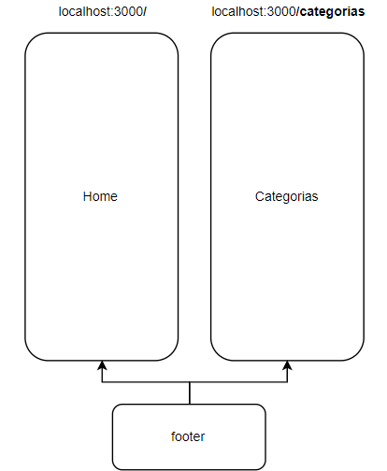
React - Componentização
Cada componente React é encapsulado e pode operar de forma independente; Isso permite que você construa interfaces complexas a partir de componentes simples.

